Slide 1
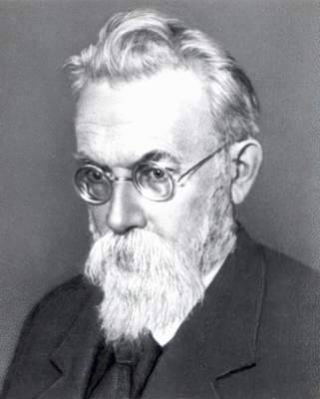
Вернадский В. И. (1863 - 1945), естествоиспытатель, мыслитель и общественный деятель. В центре его естественнонаучных и философских интересов — разработка целостного учения о биосфере, живом веществе (организующем земную оболочку) и переходе биосферы в ноосферу, в которой человеческий разум и деятельность, научная мысль становятся геологической силой.
В. И. Вернадский создал целостное учение о биосфере.

Slide 2
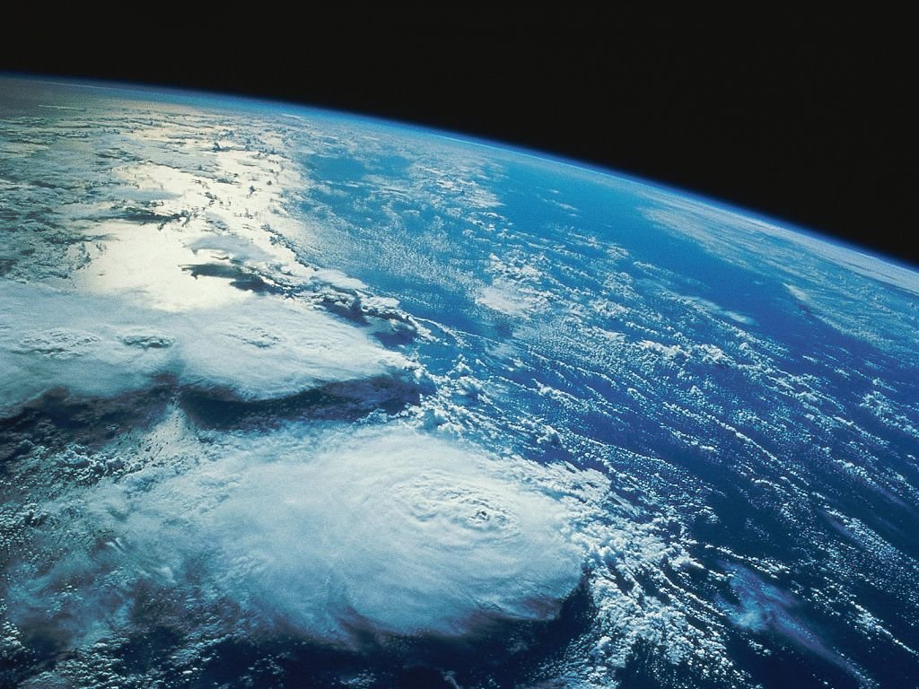
Ноосфера – новое состояние биосферы при котором разумная деятельность становится решающим фактором её развития.

Slide 3
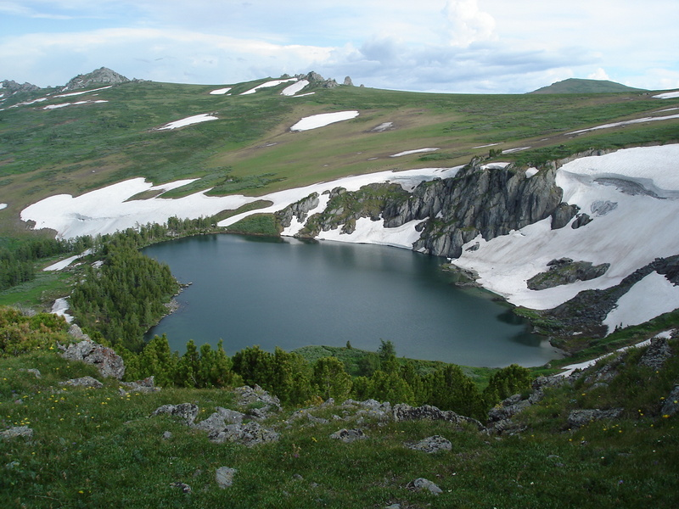
Биосфера — оболочка Земли, заселённая живыми организмами . Биосфера – «плёнка жизни» представляет собой совокупность более 3.000.000 видов растений, животных.
Деятельность человека превосходит многие природные процессы и, «человек становится могучей геологической силой». (В. И. Вернадский).

Slide 4
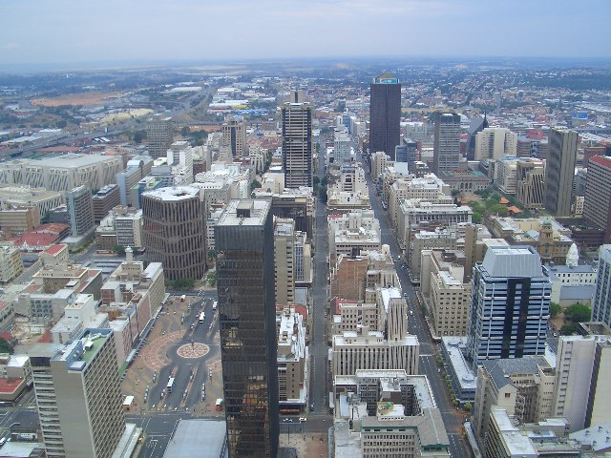
"Появление разума и наиболее точного его выявления - организации науки - есть первостепенный факт в истории планеты, может быть, по глубине изменений превышающий все нам известное, раньше выявлявшееся в биосфере". (В.И.Вернадский)

Slide 5
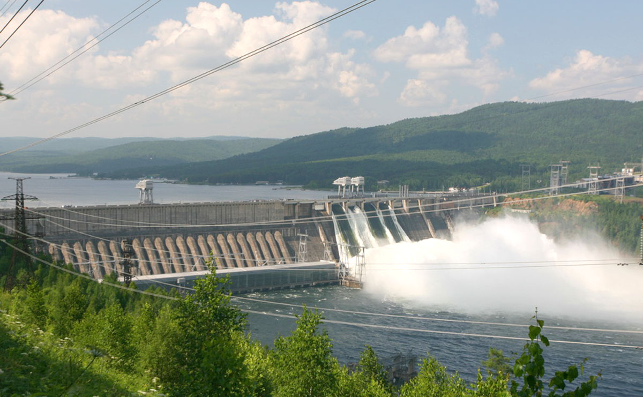
«Человек... становится могучей геологической силой, все растущей".(В.И.Вернадский) .
"В XX в. впервые в истории Земли человек узнал и охватил всю биосферу, закончил географическую карту планеты Земля, расселился по всей ее поверхности... Нет ни одного клочка земли, где бы человек не мог прожить, если бы это было ему нужно».
(В.И.Вернадский).
Эта сила складывалась на протяжении веков. К этому добавились и перемены относительно резкие, связанные с небывалым подъемом развития науки и техники.

Slide 6
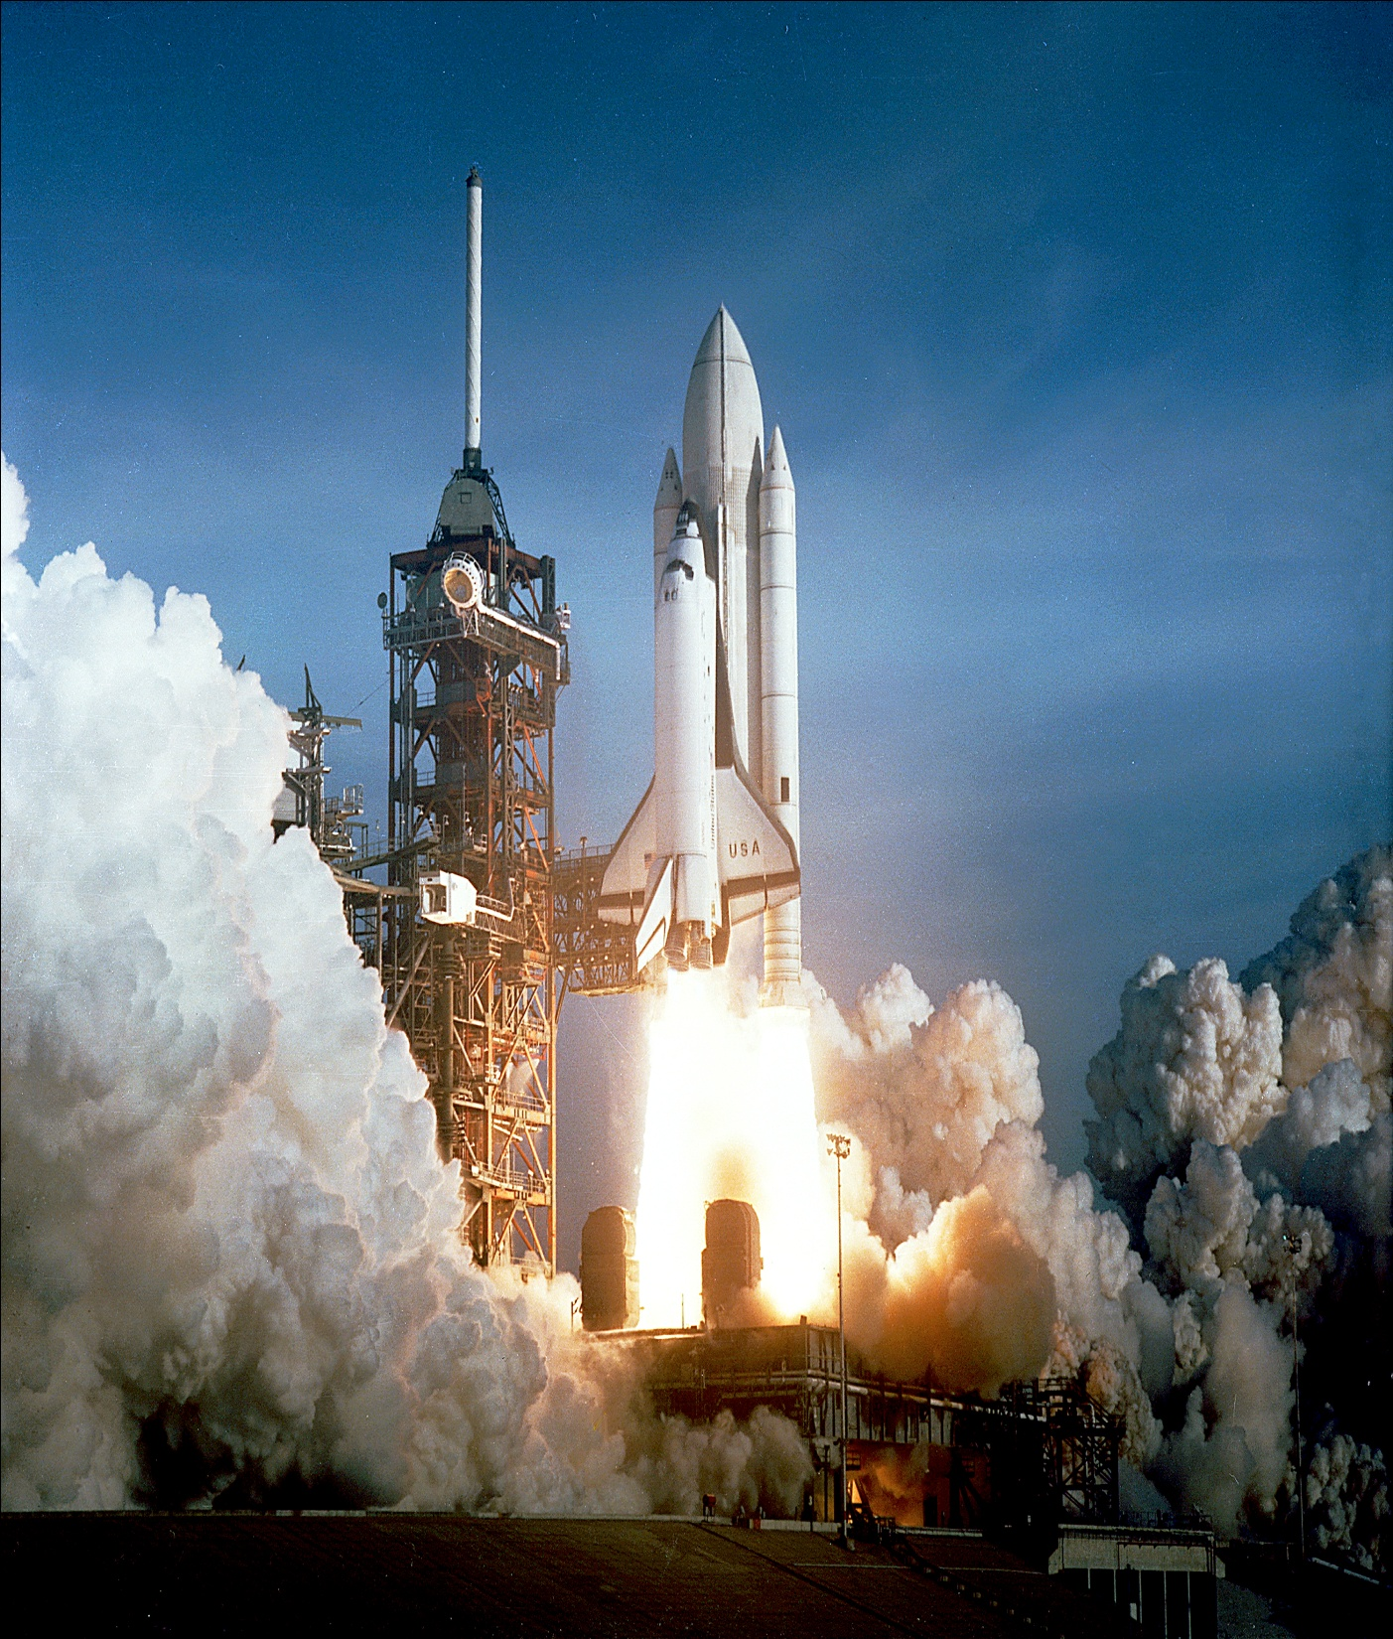
«научная мысль и научное открытие - в дальнейшем меняют... ход процессов биосферы, окружающей нас природы«. (В.И.Вернадский)
. Мощь человечества "связана не с его материей, но с его мозгом, с его разумом и направленным этим разумом его трудом".
(В.И.Вернадский)

Slide 7
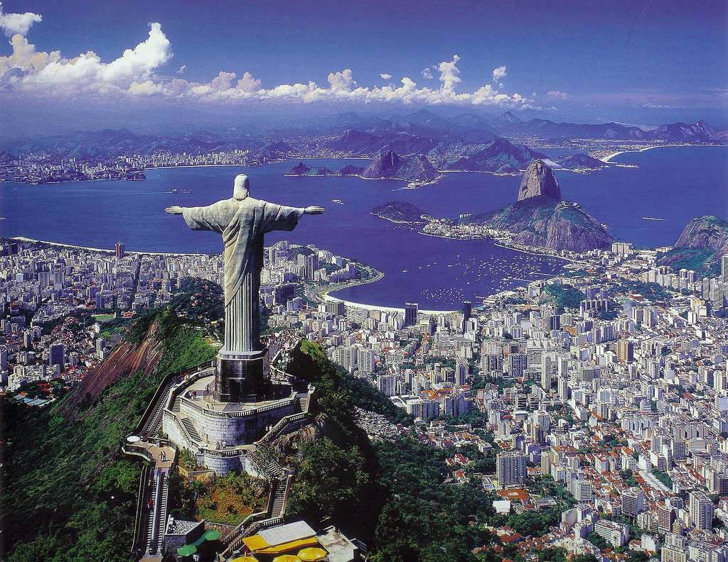
"Человек есть определенная функция биосферы в определенном ее пространстве -времени« (В.И.Вернадский) Именно поэтому ноосфера не есть что-то искусственное, чуждое истории планеты.»

Slide 8
Ноосфера - это результат развития биосферы, "последнее из многих состояний эволюции биосферы в геологической истории»(В.И.Вернадский)
"Создание ноосферы из биосферы есть природное явление, более глубокое и мощное в своей основе, чем человеческая история". "Это новая стадия в истории планеты, которая не позволяет пользоваться для сравнения, без поправок, историческим ее прошлым. Ибо эта стадия создает по существу новое в истории Земли, а не только в истории человечества". Итак, ноосфера - это современный этап развития биосферы, который сформировался в результате созидательной деятельности человечества, изменяющей и биосферу, и весь ход геологической истории планеты Земля.

Slide 9
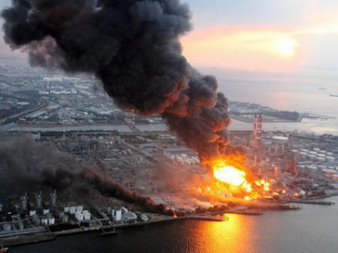
Но у процесса развития человечества есть и другая сторона.

Slide 10
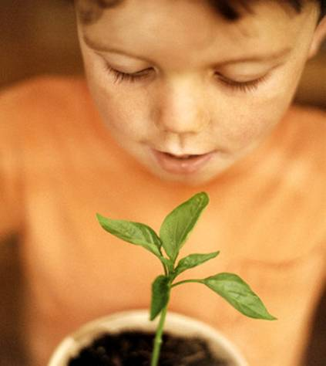
На стадии ноосферы:
"Человечество своей жизнью стало единым целым".
"Человек впервые реально понял, что он житель планеты и может - должен - мыслить и действовать в новом аспекте, не только в аспекте отдельной личности, семьи или рода, государств или их союзов, но и в планетном аспекте".

Slide 11
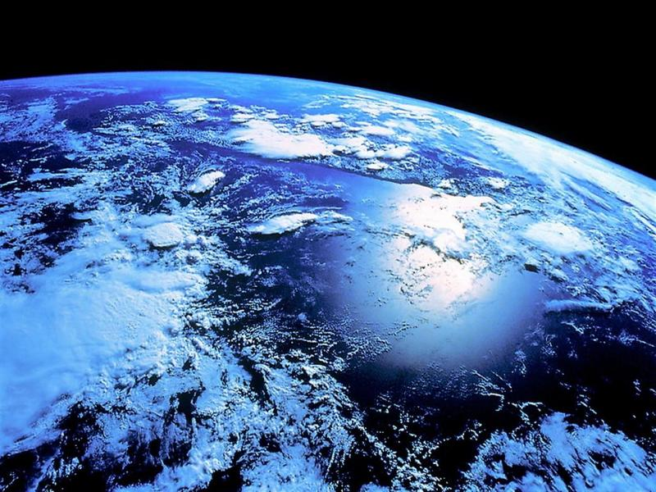
"В геологической истории биосферы перед человеком открывается огромное будущее, если он поймет это и не будет употреблять свой разум и свой труд на самоистребление". (В.И.Вернадский)

Slide 12

В настоящее время вырабатывается единое понимание сущности и будущего ноосферы. Многие ученые считают ноосферу скорее эпохой приближенных к гармоничным, отношений между человеческим обществом и Природой, чем собственно сферой, то есть пространством планеты, в котором активно живет человек, влияя на планетарные геологические и биогеохимические процессы. И хотя так много неразумного делает человек, но о приближении гармоничных отношений между человеческим обществом и природой говорить необходимо и еще более необходимо трудиться во имя этого, т.к., скорее всего, третьего не дано: либо человечество вступит в этап ноосферы, либо цивилизация просто погибнет.

